Slide 1
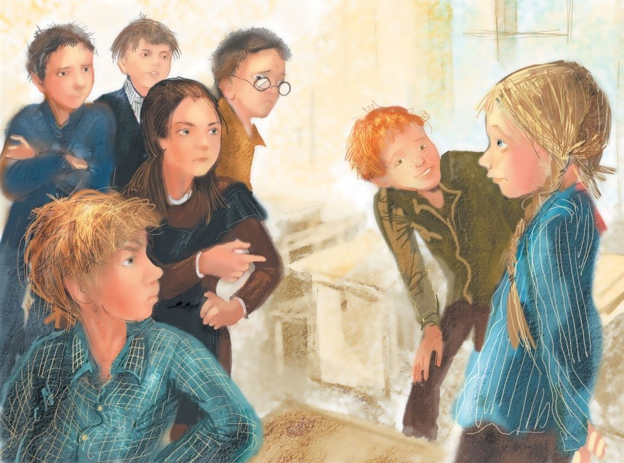
Приложение № 1
МЕТОДЫ ВЫЯВЛЕНИЯ, ПРЕКРАЩЕНИЯ И ПРОФИЛАКТИКИ БУЛЛИНГА В ШКОЛЕ

Slide 2
Методы выявления, прекращения и профилактики буллинга в школе
Игра - это когда каждый может прекратить это в любой момент. Шутка - это когда смешно всем.

Slide 3
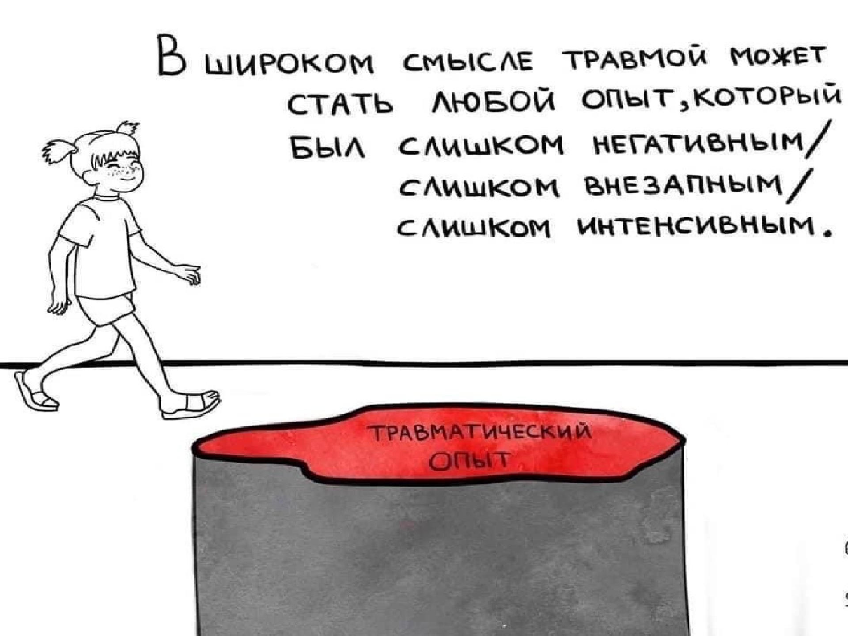

Slide 4
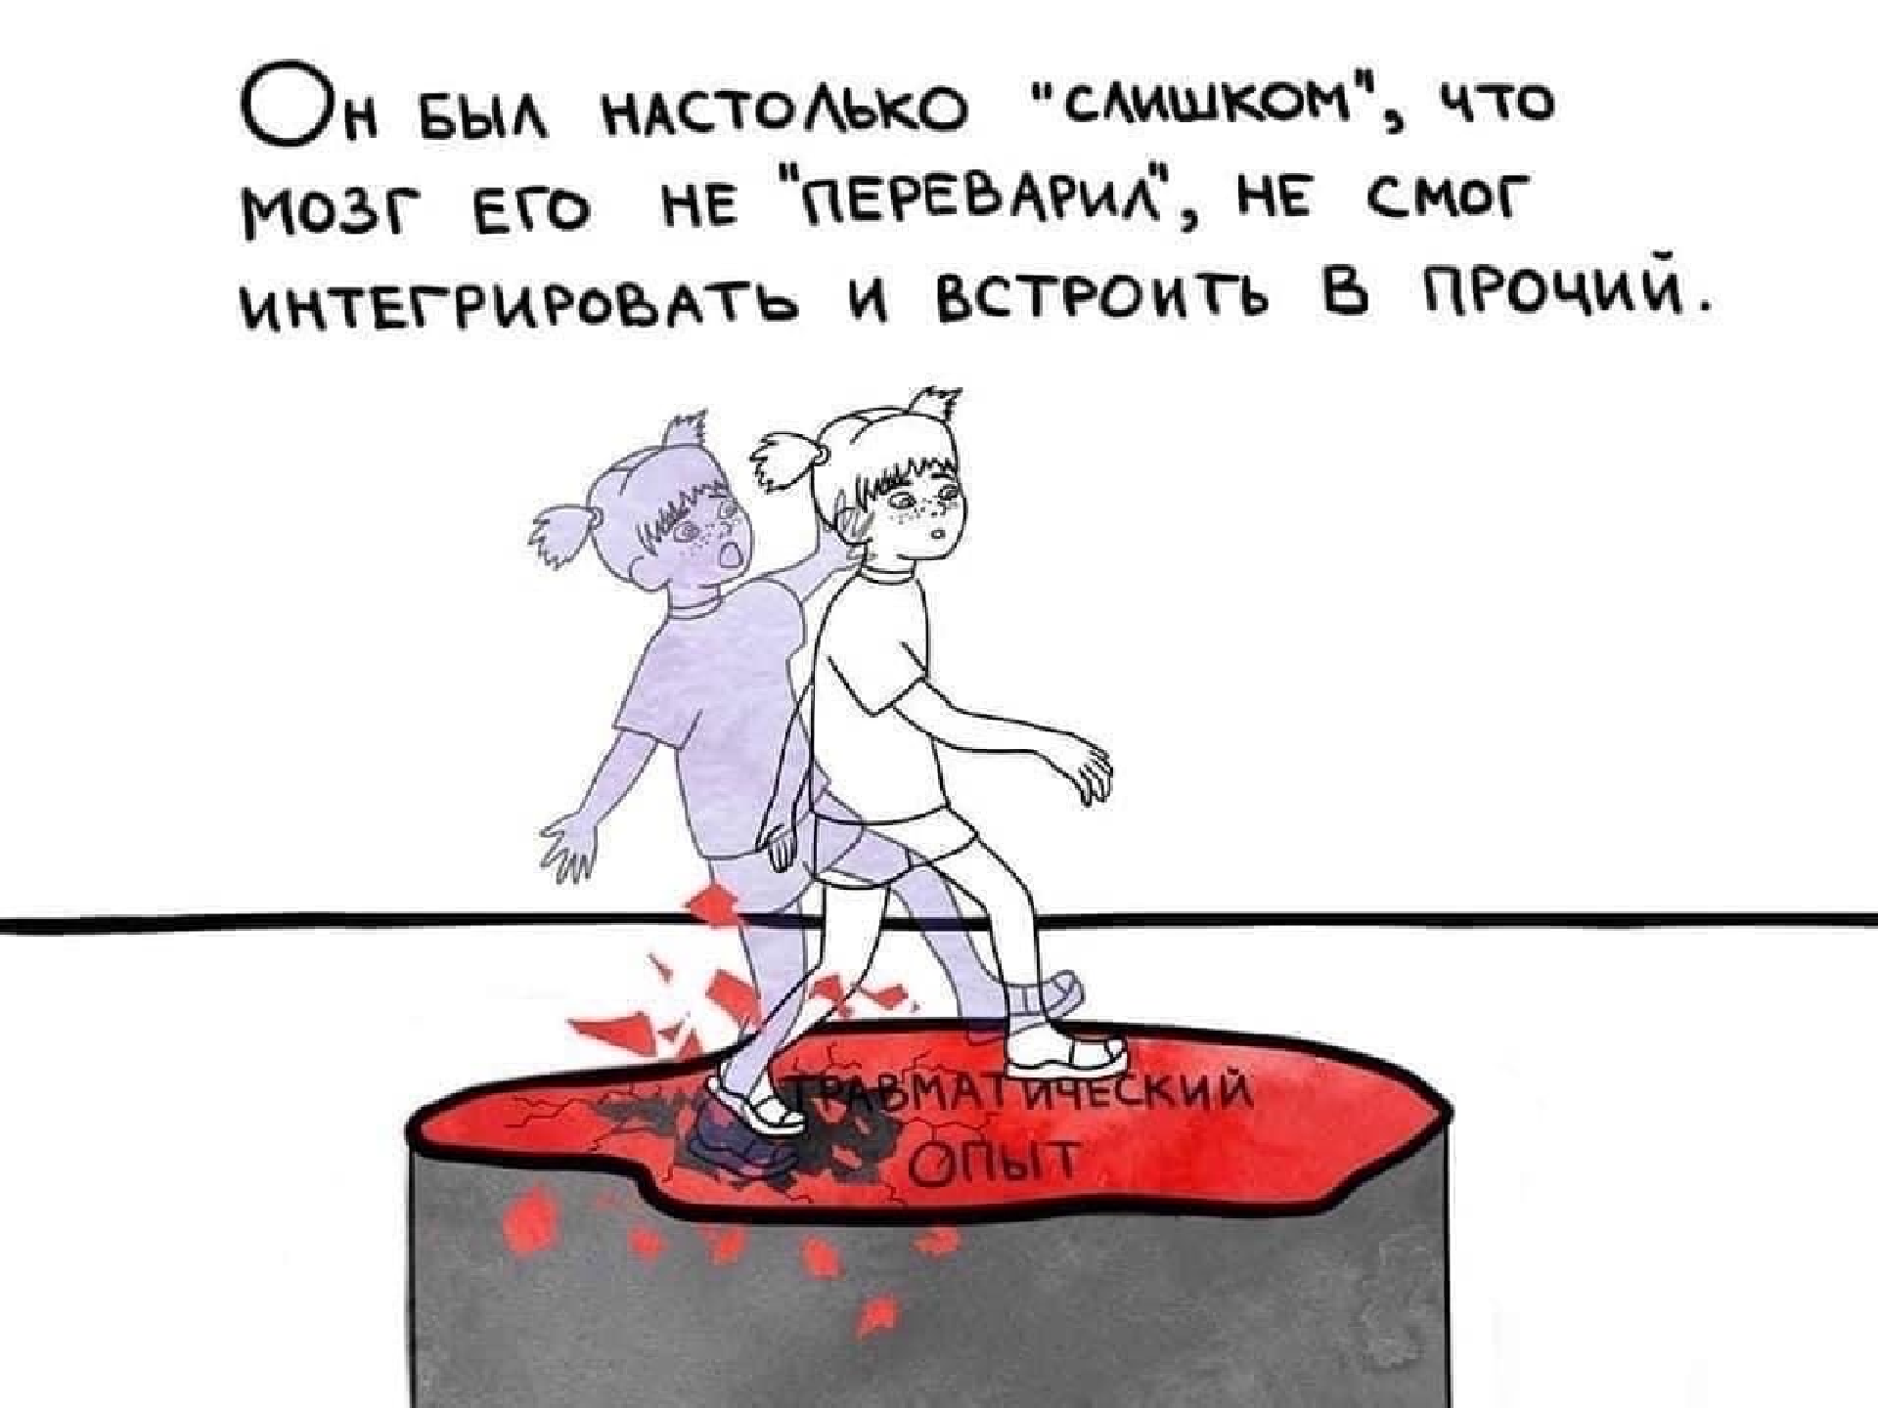

Slide 5
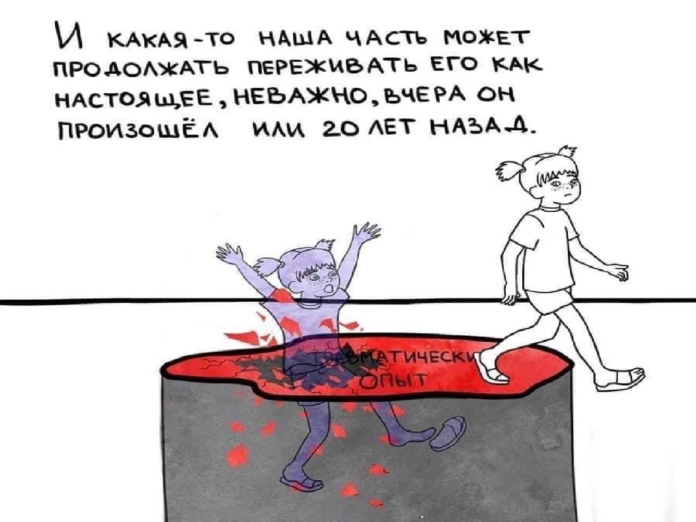

Slide 6
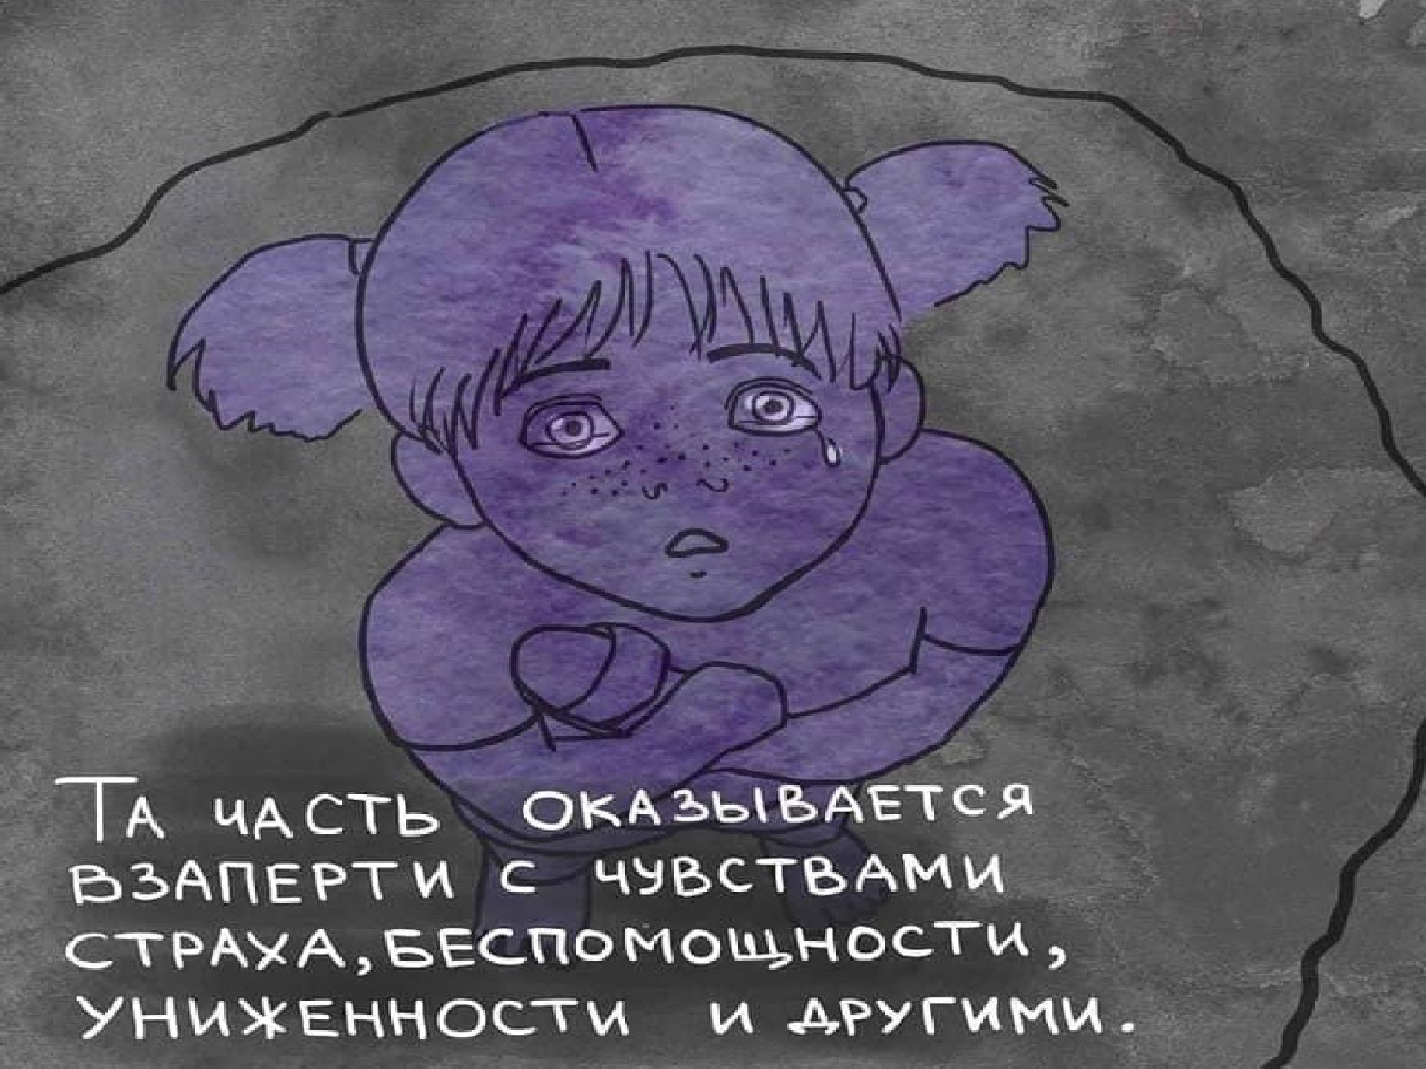

Slide 7
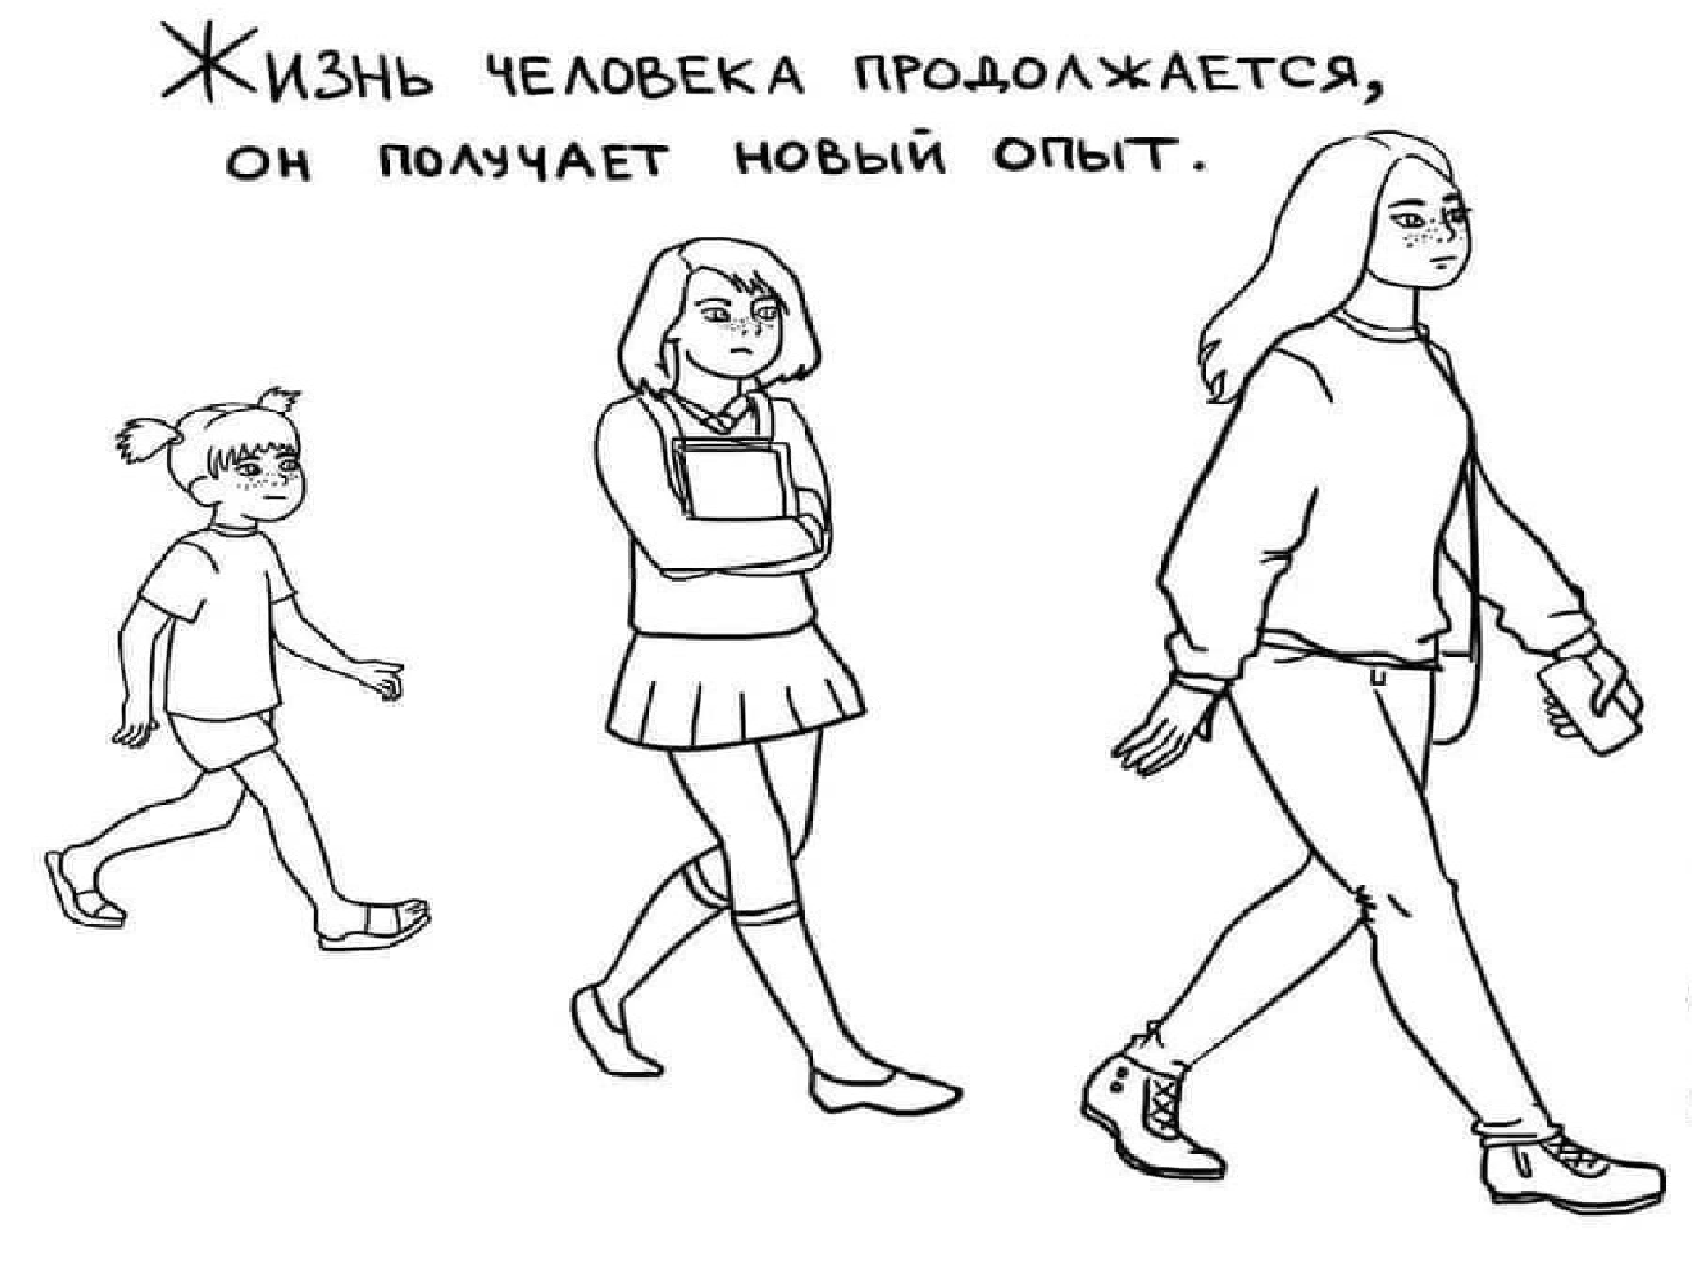

Slide 8
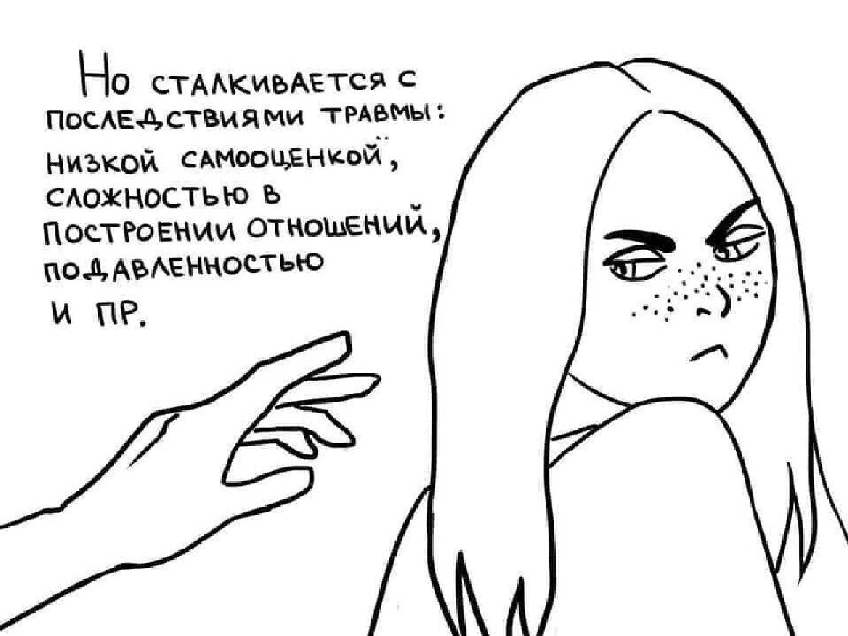

Slide 9
"Горячие точки" травли
Где искать:
•
•
•
•
•
•
•
Туалеты, особенно возле "малышей" Спортивные раздевалки
Спортзал Столовая
Раздевалка школьная (гардероб) Места под лестницей, в темных углах Укромные уголки
На что обращать внимание:
•
•
•
•
•
С кем-то из учеников никто не хочет сидеть, он всегда один Группа детей ждет кого-то на дворе
Старшие вертятся возле групп младших
Кто-то покупает на свои деньги еду для другого
Те, кто сильнее физически или старше, постоянно "просят взаймы" у младших детей или требуют дать позвонить по их телефону
Ребенок любыми средствами пытается получить деньги - якобы на какие-то нужды
Ребёнок не выходит гулять вместе со всеми
•
•

Slide 10
Как выявить травлю (буллинг) - признаки жертвы
Внезапная замкнутость;
Изменение привычных маршрутов (например, в школу);
Синяки и царапины, ложь в ответ на вопрос, откуда взялись повреждения. Ребёнок не может придумать объяснение, говорит, что не помнит, как появились кровоподтёки;
Вырванные с мясом пуговицы, сломанные надвое карандаши и оторванные карманы;
Часто "теряющиеся" вещи, сломанная техника;
Нежелание находиться в учреждении или школе: пропуски занятий, самовольные уходы, придумывание различных причин для того, чтобы не находиться в учреждении или школе;
Подавленное настроение после общения со сверстниками, мало или вовсе не говорит о них, не упоминает;
Изменение пищевого поведения - если отнимают еду: старается съесть всё быстрее, не ест со сверстниками;
Ссоры со старыми друзьями, одиночество, низкая самооценка;
Не стремится быть со всеми, другие дети также не зовут в общие дела;
Не знает, к кому из сверстников можно обратиться за помощью (даже по бытовым вопросам).
•
•
•

Slide 11

ЧТО ДЕЛАТЬ:
три уровня работы
Изменить правила школы в отношении случаев буллинга и неуклонно выполнять принятые правила. Принцип: Ни один случай буллинга не должен останется безнаказанным .
Внедрять классными руководителями программы работы со случаями буллинга в классе. Принцип: Раннее вмешательство предпочтительно.
Включить в план работы психолога систематическую работу с участниками буллинга и их родителями.
Принцип: Ученик не должен остаться один
на один с насилием .

Slide 12
ЭТО НЕ РАБОТАЕТ!
•
Разовые или краткосрочные мероприятия (лекции, собрания, вызовы к руководителю учреждения, "советы профилактики") - эти мероприятия не меняют систему.
Тренинговая работа с группами, полностью состоящих из зачинщиков травли. Травля - это неспонтанное, неконтролируемое поведение, это целенаправленное (рационально контролируемое) поведение по установлению собственного доминирования.
Перекладывание ответственности на кого-то одного (психолога, педагога, родителей, ребёнка).
Угрозы исключения или само исключение из образовательного учреждения - система не меняется, на его место придёт другой.
Коллективные разборки, с выяснением, кто что кому сказал и/или сделал и публичными извинениями. Все последствия этого - негативные: или буллеров будут травить вчерашние жертвы, или сами буллеры станут осторожнее и отомстят.
Предлагать жертве «не обращать внимания».
•
•
•
•
•

Slide 13

Методы работы: Команда связей
"Команда связей" - группа из самых позитивных, улыбчивых, активных с лидерскими чертами детей в учреждении
Группа кураторов:
•
•
Обязательно - для всех новичков
Для детей, находящихся в кризисных ситуациях. Например, для школ - это переход IV-V классы)
Саму группу курирует психолог учреждения:
Подготовка детей (навыки психологической поддержки, как познакомить ребят, технологии разрешения конфликтов, что делать в ситуации травли и т.п.)
Указания на то, кто из ребят нуждается в "шефстве"
•
Обязанности членов Команды связей - не менее одного раза в день видеть своих "подшефных": поздороваться. Поинтересоваться, как дела, есть ли трудности и продемонстрировать готовность помочь в решении этих трудностей. В случае необходимости - помогать.

Slide 14

Методы работы: Метод Фарста
В организации есть группа из 5-6 специалистов, оперативно реагирующих на ситуации травли, их действия должны быть заранее подготовлены и согласованы меду собой
Первый шаг - сбор информации:
Поговорить с информантами
Осторожно расспросить жертву
Постараться подбодрить жертву, вселить чувство уверенности
Собрать точные данные о происходящем:
•
•
•
Кто, где, когда и что делал? Как часто это происходило?
Кто еще присутствовал при этом?
Важно, чтобы больше никто из школьников не знал об этом разговоре, чтобы агрессоры не были предупреждены.

Slide 15
Второй шаг
Выбрать место и время, договориться с коллегами, кто сможет участвовать.
При необходимости - продумать формы фиксации бесед (аудио, видео, письменные протоколы).
Предупредить остальных, что инициаторы травли в определённое время будут
«заняты».
Третий шаг
Встречаться с зачинщиками травли по очереди, вызывая их под любыми благовидными предлогами.
Говорить ясно и конкретно, сохраняя спокойный тон.
Дайть однозначно понять, что осуждаете содеянное, и что он/она отвечает за то, что сделал(а).
Постарайтесь сделать агрессора вашим партнером в борьбе против травли.
Будьте готовы встретить стратегии оправдания.
Важно, чтобы встречи проходили в тайне.
Четвёртый шаг: подведение итогов

Slide 16
Опросник для беседы
Знаешь ли ты, о чем я хочу с тобой поговорить? (Подождите ответа и не дайте себя одурачить.)
(имя жертвы) попал в очень неприятную ситуацию. Тебе что-то известно об этом? (Если Вы замечаете у агрессора некоторые проявления неуверенности, используйте эти состояния: настаивайте на своем, действуйте решительно и целенаправленно.)
Мне известно, что ты участвовал в этом. Ты … (дата, время) сделал следующее: 1. …
Не допускайте никаких дискуссий! Не принимайте никаких оправданий!
Все это выглядит ужасно. И, ты знаешь, это вовсе не безобидная вещь, это – ТРАВЛЯ! Это умышленное покушение на душевное здоровье человека! В нашем учреждении это недопустимо!
Что ты можешь сделать для того, чтобы прекратить буллинг против (имя жертвы)?
Что ты можешь сделать, если заметишь, что другие занимаются травлей? (Записать ответ и сообщить буллеру о том, что Вы хотите видеть его в качестве партнера в борьбе против буллинга)
На протяжении (период времени) мы будем наблюдать за тобой. После этого с тобой (и с другими буллерами) снова будет разговор. Ты согласен?

Slide 17
Метод "Правила школы"
Метод прост технически: каждый вновь
поступивший получает лист с качественно
правилами
оформленными основными
поведения в учреждении. Правил - не более 7-9, в том числе запрет на травлю. С объяснениями, что это такое.

Slide 18
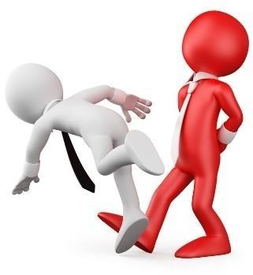
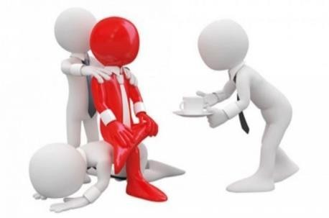
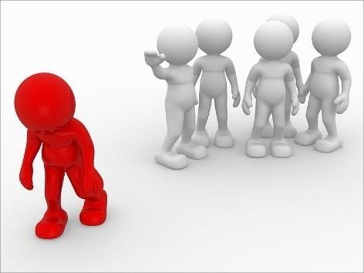
Детский коллектив, сформированный спонтанно
Общие цели, если они есть, могут оказаться деструктивными
Например: «В нашем классе
весело». Дети срывают уроки,
отпускают в адрес друг друга
злые шутки и прочее
Атмосфера насилия оказывается нормой
Нет возможности для духовного роста и самовыражения
Травля является нормальным способом справляться с трудностями в общении
Развивается навык
деструктивного реагирования на трудности в общении

Slide 19



Детский коллектив, сформированный классным руководителем
Дети учатся уважать других людей, сострадать, сопереживать, поддерживать друг друга и получать поддержку в трудных ситуациях
В классе есть общие правила и традиции, которые:
-принимаются всеми
Если поставлена общая цель, дети умеют работать в команде для ее достижения

Slide 20

4 мая - международный день противодействия травле

